Slide 1


CHÀO MỪNG QUÝ THẦY CÔ GIÁO
VỀ DỰ GIỜ TIẾT LỊCH SỬVÀ ĐỊA LÝ
LỚP 4E

Slide 2
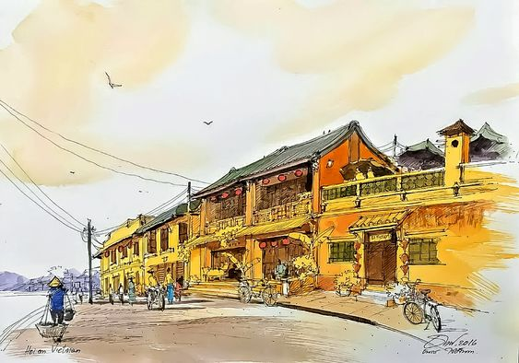


Slide 3
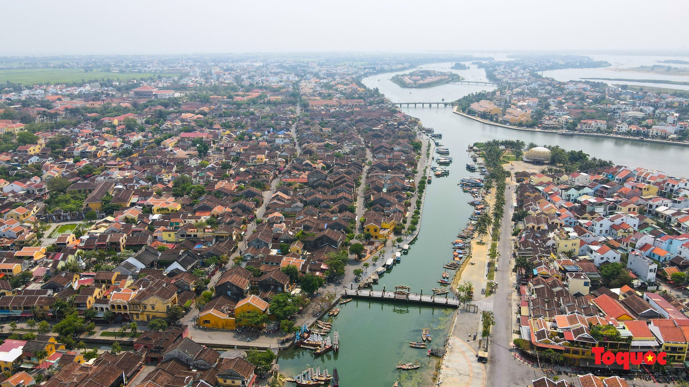
Em hãy mô tả một số nét về Phố cổ Hội An.
Hình 1. Phố cổ Hội An (tỉnh Quảng Nam)

Slide 4
Từ trên cao, Hội An như một bức tranh phong cảnh hữu tình với lớp lớp những mái ngói rêu phong và dòng sông Thu Bồn chảy qua thành phố.
Hình 1. Phố cổ Hội An (tỉnh Quảng Nam)

Slide 5



Slide 6





Xác định được vị trí địa lí của phố cổ Hội An trên bản đồ hoặc lược đồ.
Mô tả được một số công trình kiến trúc tiêu biểu của phố cổ Hội An, có sử dụng tư liệu (tranh ảnh, câu chuyện lịch sử).

Slide 7


Slide 8








Hoạt động 1: Tìm hiểu phố cổ Hội An

Slide 9
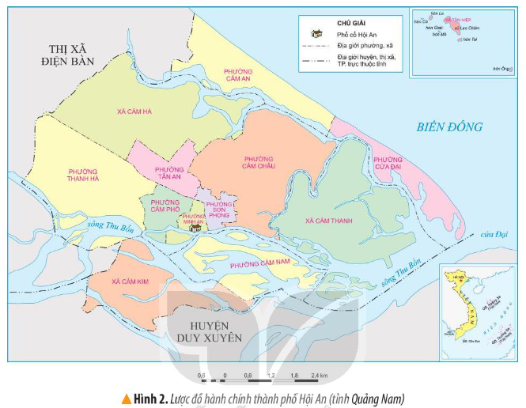
Thảo luận nhóm đôi: Quan sát hình 2, hãy xác định vị trí địa lí của phố cổ Hội An?

Slide 10
- Phố cổ Hội An là một đô thị cổ nằm ở hạ lưu sông Thu Bồn, thuộc vùng đồng bằng ven biển tỉnh Quảng Nam, cách thành phố Đà Nẵng khoảng 30km về phía Nam; có địa hình bằng phẳng, tiếp giáp biển, thuận lợi cho việc giao thương nên từ xưa các thương nhân ở một số nước đã sớm đến đây buôn bán. Vì thế, Hội An sớm trở thành một thương cảng lớn.
- Phố cổ Hội An được UNESCO công nhận là Di sản văn hoá thế giới từ năm 1999. Đây là địa điểm thu hút được rất nhiều khách du lịch trong nước và quốc tế.

Slide 11
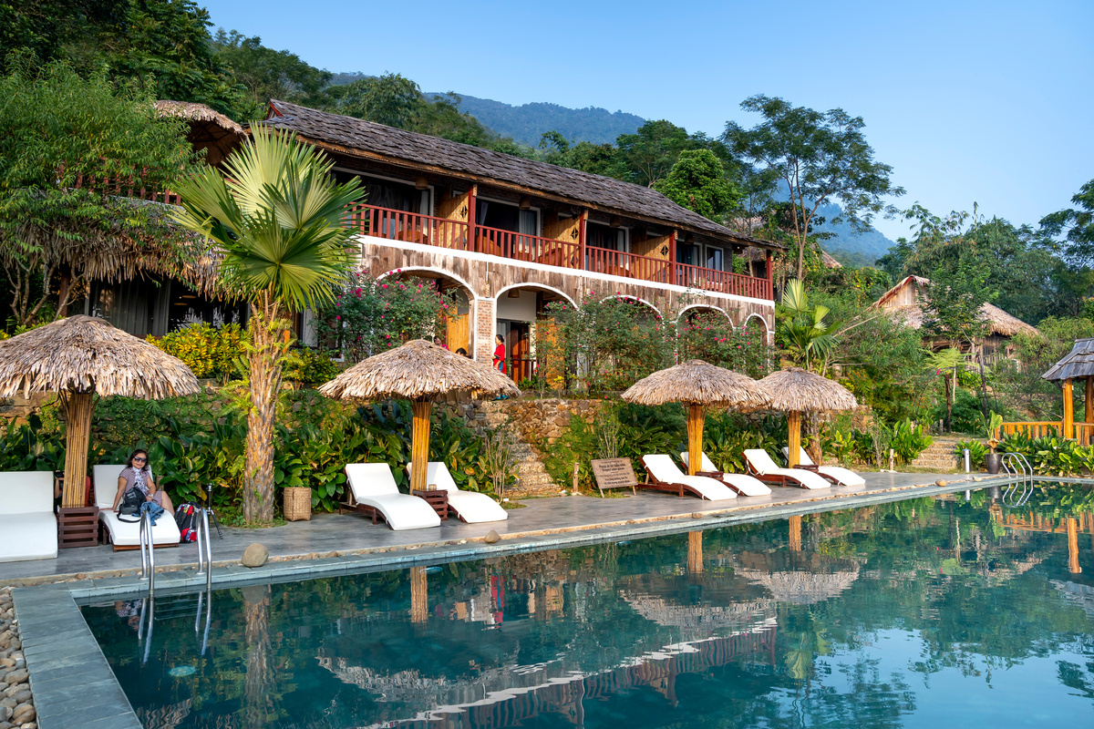
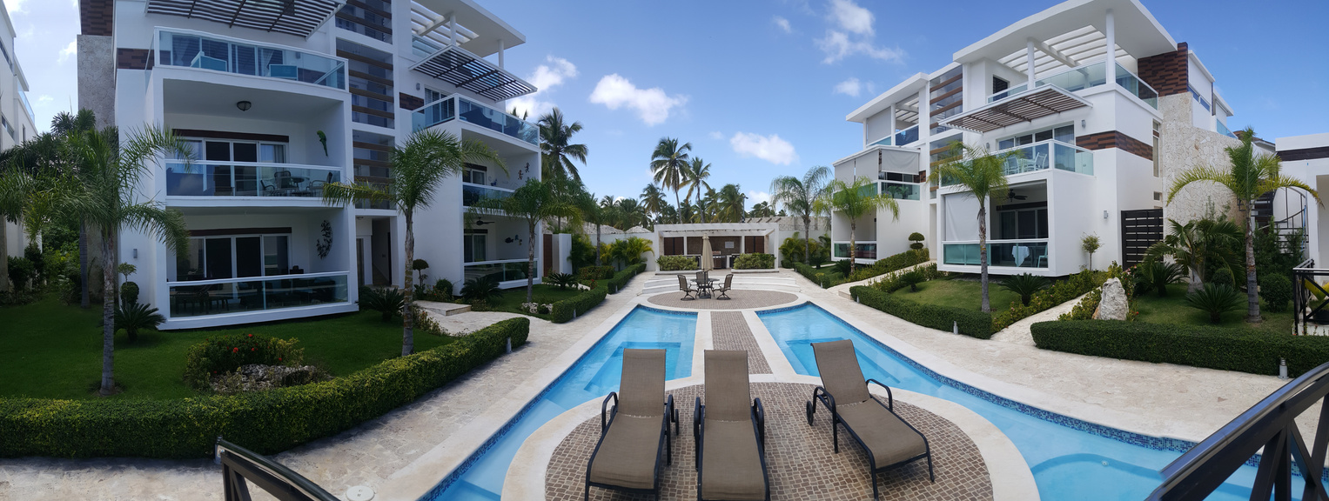
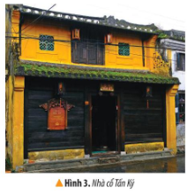
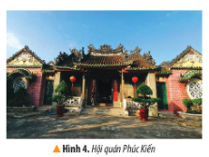
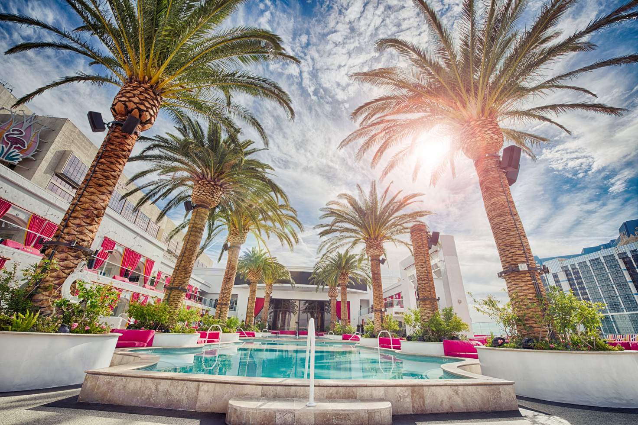
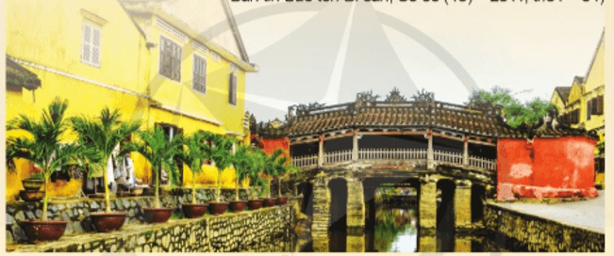
Thảo luận nhóm 4: Đọc thông tin SGK, quan sát hình 3, 4, 5, em hãy kể tên và mô tả một số công trình kiến trúc tiêu biểu ở phố cổ Hội An(có thể kể công trình khác ngoài SGK).

Slide 12

Nhà cổ Tấn Ký: Ngôi nhà được xây dựng từ thế kỉ XVII, vốn là nơi sinh sống của gia đình họ Lê, đã trải qua bảy đời.
Nhà được làm từ bởi những nghệ nhân tài hoa từ làng mộc Kim Bồng nổi tiếng của tỉnh Quảng Nam, là sự kết hợp độc đáo phong cách kiến trúc của ba nước: Việt Nam – Nhật Bản – Trung Hoa.

Slide 13
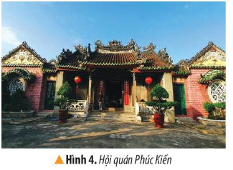
Hội quán Phúc Kiến: Đây được coi là hội quán lớn nhất của người Hoa ở phố cổ Hội An với vẻ đẹp nguy nga, tráng lệ, linh thiêng trong một không gian kiến trúc lớn, đặc sắc kiểu Trung Hoa. Hội quán được xây dựng từ năm 1697 với cấu trúc hoàn toàn bằng gạch.
Năm 1757, công trình này được xây dựng lại bằng gạch và mái ngói như hiện nay. Hội quán chính là nơi để những người Hoa ở Hội An gặp gỡ, nhằm tăng cường tinh thần đoàn kết, cùng nhau buôn bán, tương trợ lẫn nhau khi hoạn nạn và cũng là nơi thờ các vị thần của người Hoa.

Slide 14
Chùa Cầu tương truyền do thương nhân Nhật Bản ở Hội An xây dựng vào cuối thế kỉ XVI – đầu thế kỉ XVII. Chùa Cầu được làm bằng gỗ, hình vòng cung, mái lợp ngói âm dương, hai bên đều có hành lang cho du khách dừng chân ngắm cảnh…
Hình 5. Chùa Cầu.

Slide 15











Slide 16
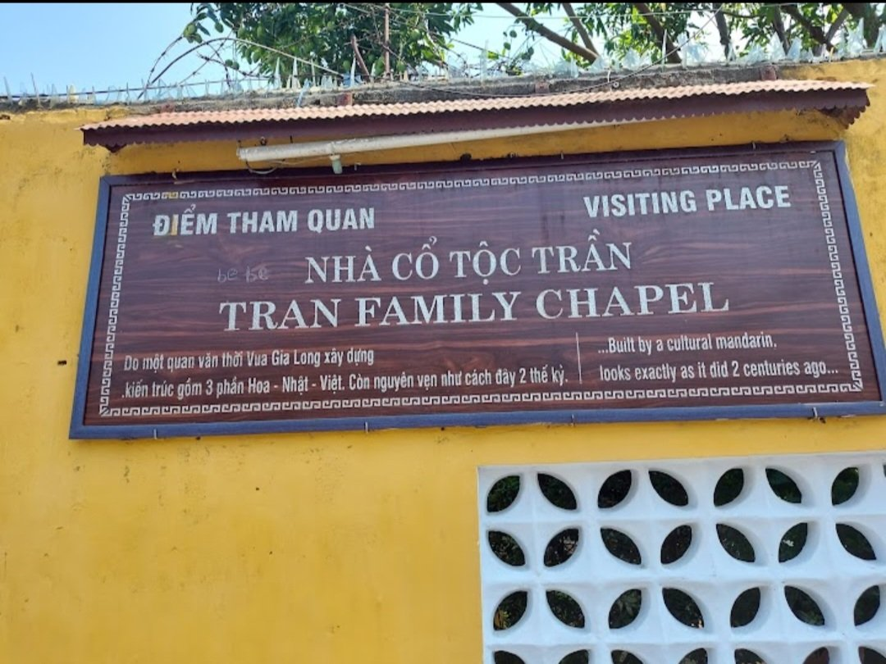
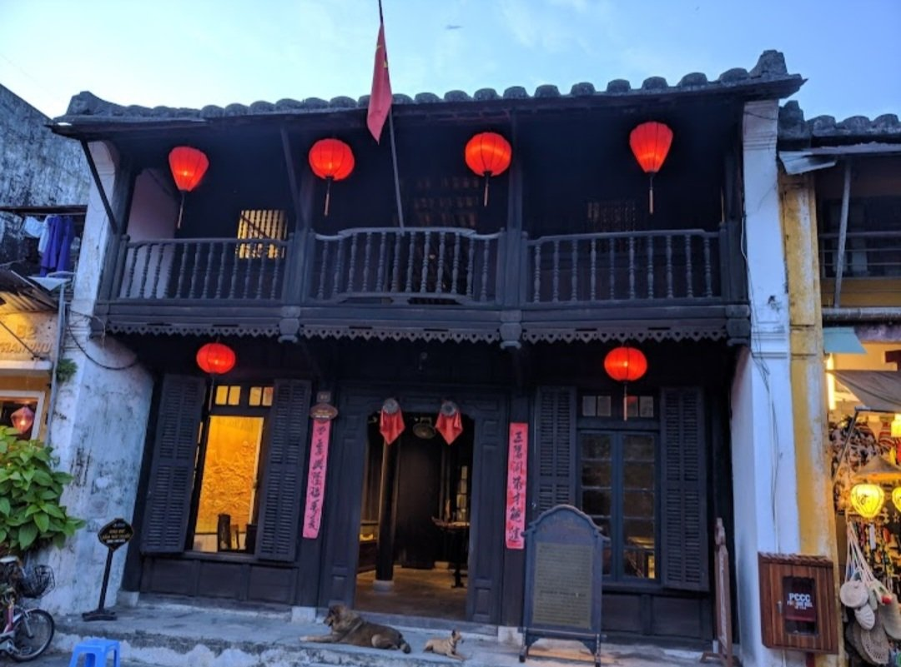
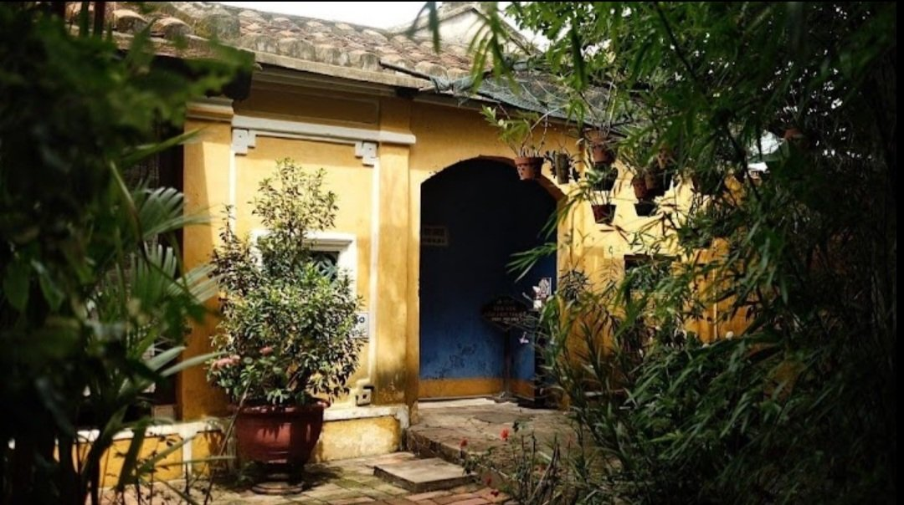
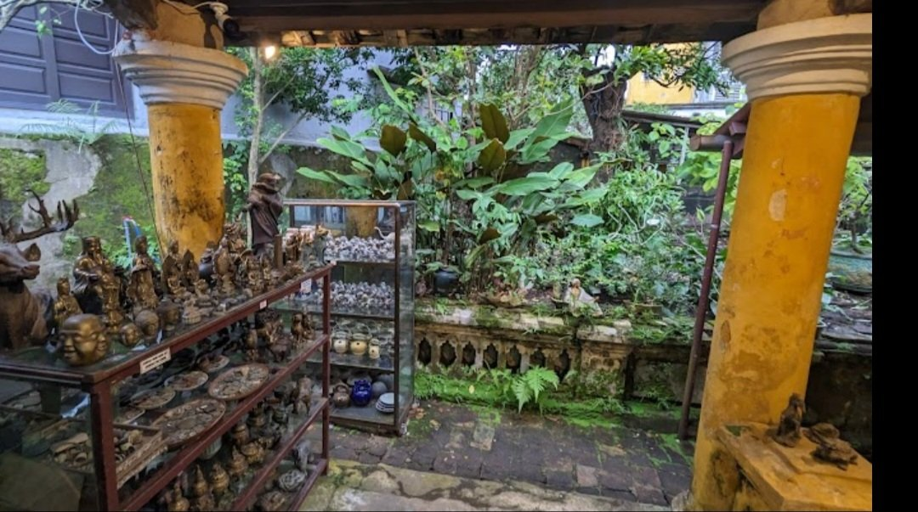

Slide 18


Nguyễn Thị Ái Quyên
Notes:
Thiết kế: Hương Thảo – Zalo 0972.115.126. Các nick khác đều là giả mạo, ăn cắp chất xám

Slide 19
Thảo luận nhóm đôi, chia sẻ trước lớp
CÂU CHUYỆN LỊCH SỬ
TRUYỀN THUYẾT
VỀ CHÙA CẦU
Hình 5. Chùa Cầu.

Slide 20
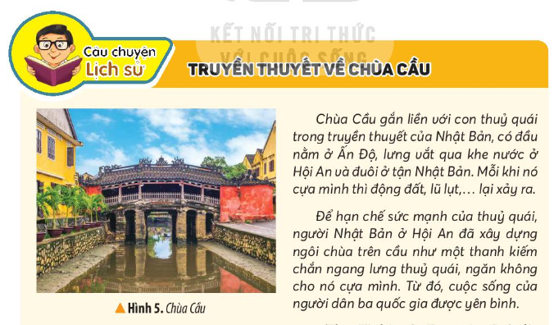

Slide 21


Em có biết?
Chùa Cầu được công nhận là Di tích lịch sử - văn hoá quốc gia năm 1990.

Slide 22

Hình Chùa Cầu được in trên tờ tiền Việt Nam có ý nghĩa gì?
Hình Chùa Cầu được in trên tờ tiền Việt Nam là một cách ghi nhận giá trị của di sản, cũng như quảng bá cho di sản Chùa Cầu và phố cổ Hội An.

Slide 23
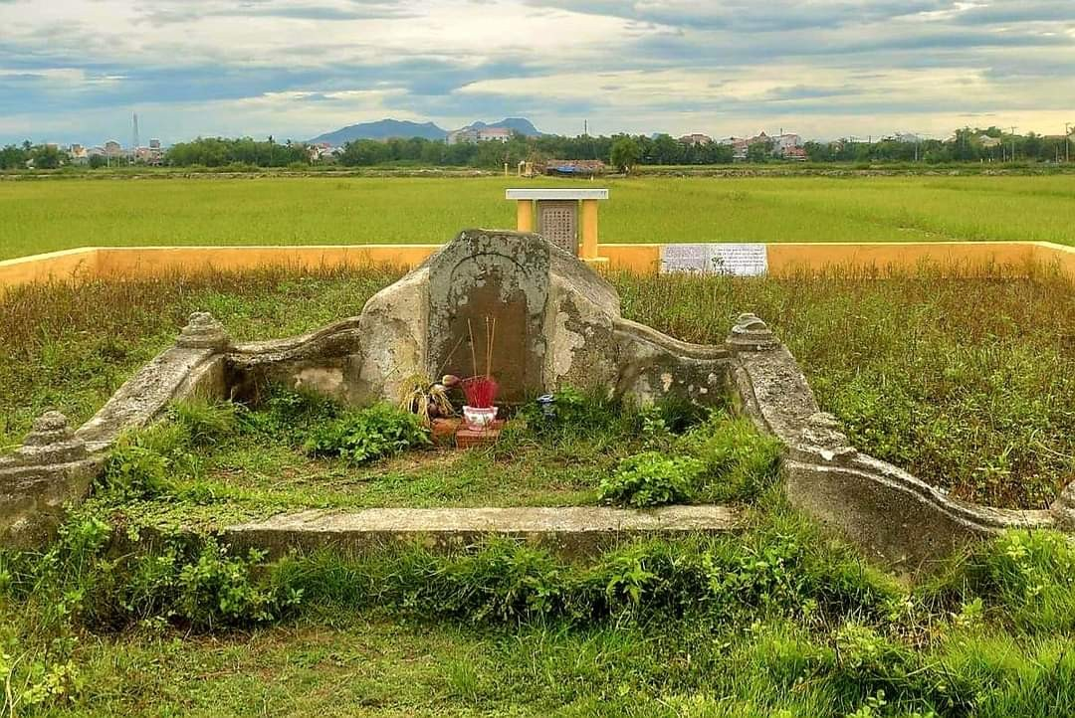
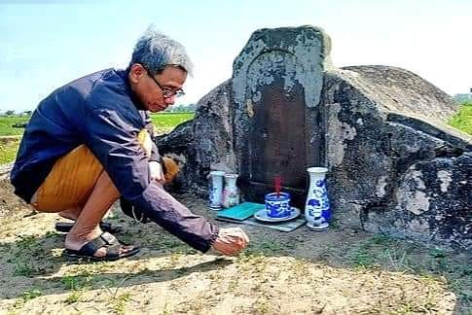
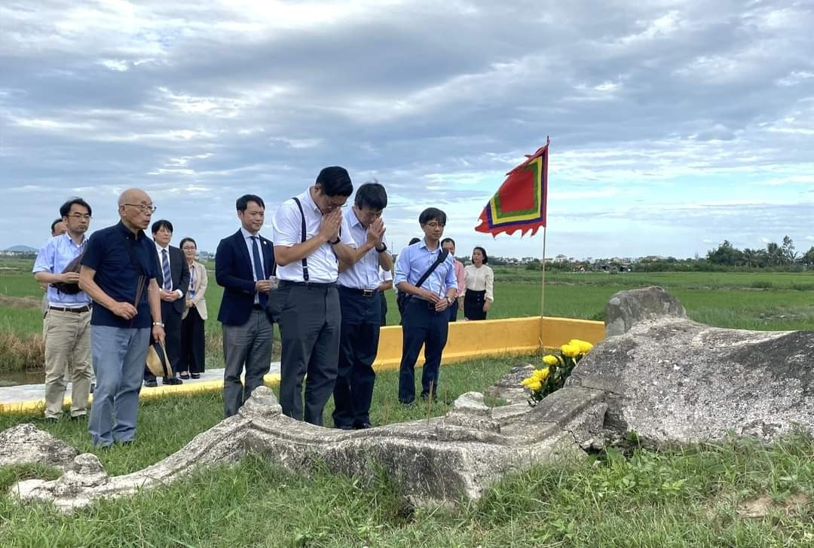
Ngôi mộ của thương gia Tani Yajirobei quê ở Hirado, gần Nagasaki, Nhật Bản, được lập năm Đinh Hợi – 1647, nằm giữa cánh đồng lúa của khối Trường Lệ, phường Cẩm Châu. Đây là một trong ba ngôi mộ cổ của thương nhân Nhật Bản ở Hội An, được chôn cất cách đây hơn 400 năm và là ngôi mộ duy nhất chất chứa trong nó một chuyện tình Nhật – Việt.

Slide 24
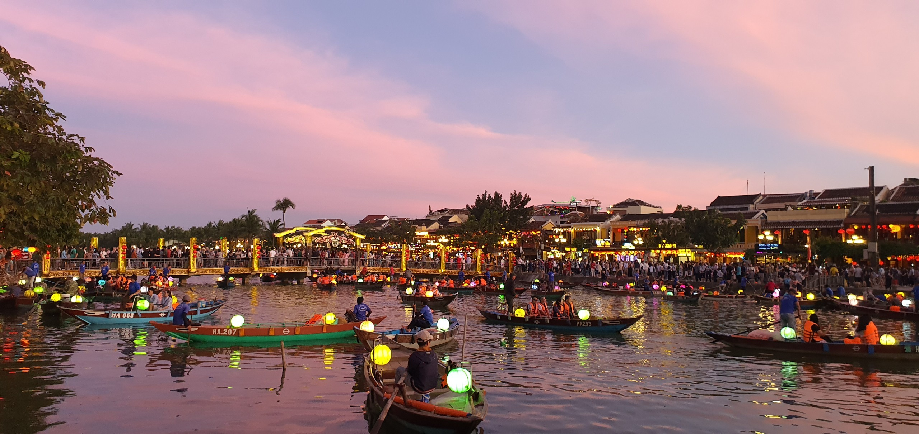

Slide 25
VẬN DỤNG
Theo em, cần làm gì để bảo vệ, giữ gìn và phát huy những giá trị văn hóa của phố cổ Hội An?

Slide 26


